Slide 1
Информация для родителей первоклассников

Slide 2
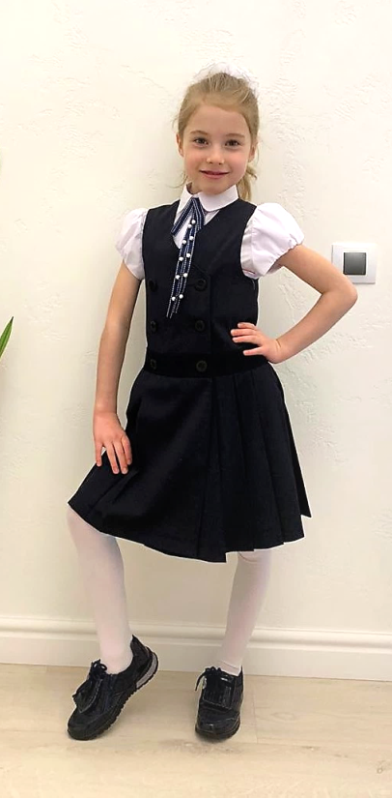
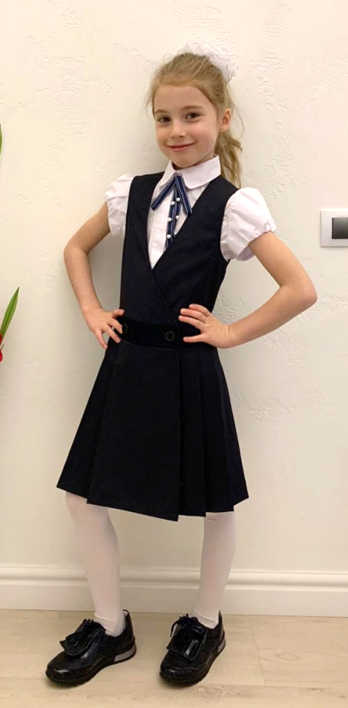
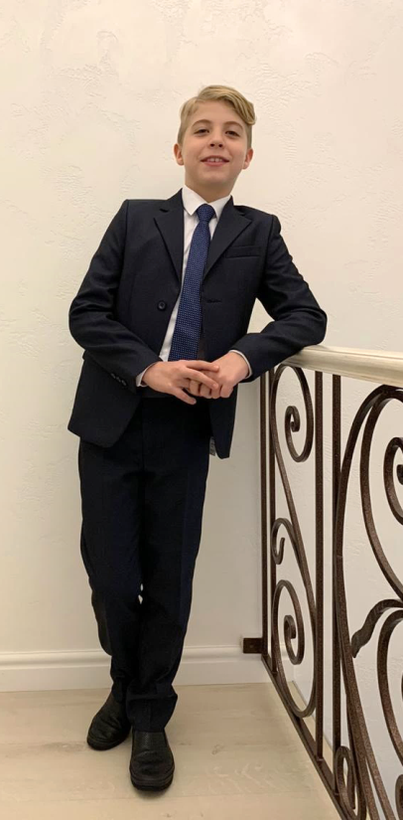
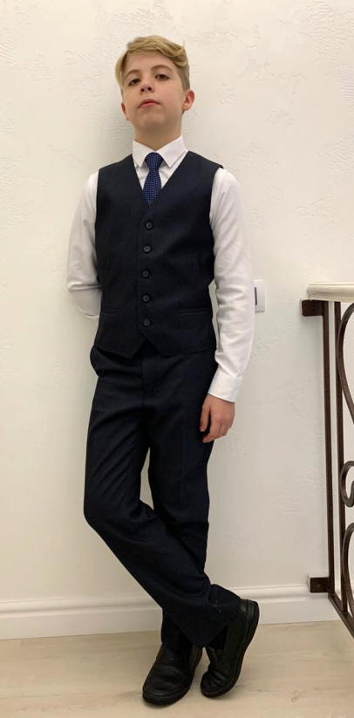
Образцы школьной формы
Школьная форма для девочек
Школьная форма для мальчиков
Сарафан 2010-80
Сарафан 2010-13
Брюки 5524
Жилет 5524

Slide 3
Список рекомендованных принадлежностей для первоклассника
ранец
школьная форма + спортивная
сменная обувь со светлой подошвой
сумка для сменной обуви

Slide 4
Список канцелярских товаров для первоклассника
дневник однотонный – 1 шт.;
папка для тетрадей – 1 шт.;
тетради в мелкую клетку – 10 шт.;
тетради в косую линию – 10 шт.;
плотные обложки для тетрадей – 20 шт. (все обложки тетрадей однотонные)
плотные обложки для учебников;
подставка для книг – 1 шт.;
закладки для книг;
пенал мягкий – 1 шт.;
ручки с синей пастой;
простые карандаши;
ластик – 1 шт.;
линейка 20 см – 1 шт.

Slide 5
Принадлежности для урока изобразительного искусства
папка для урока изобразительного искусства;
цветные карандаши (10-12 цветов) – 1 упаковка;
гуашь (6 цветов.) – 1 коробка.
палитра – 1 шт.;
баночка-непроливайка для воды – 1 шт.;
набор кистей для рисования (из 2-4 штук разного размера) – 1 набор;
влажные и сухие салфетки;
клеенка на парту, фартук, нарукавники (для уроков ИЗО и труда)

Slide 6
Принадлежности для урока технологии
папка для труда – 1 шт.;
цветная бумага – 2 набора;
цветной картон – 2 набора;
белый картон – 1 упаковка;
клей-карандаш – 1 шт.;
пластилин цветной – 1 упаковка;
дощечка для лепки – 1 шт.;
ножницы с закругленными концами – 1 шт.:
природный материал

Slide 7
Список вещей для первоклассника к уроку физкультуры
футболка без рисунка – 1-2 шт.;
спортивные тёмные шорты для мальчиков – 1 шт.;
чёрные велосипедки для девочек
кеды или кроссовки с белой подошвой– 1 шт.;
спортивный костюм для улицы

Slide 8

Мы вам рады!

